Slide 1
Кои сме ние?
Недко и Георги. Сезон 6 IT Talents. Android Development.

Slide 2
Какво е това?
Развлекателна игра, представена като
мобилно приложение,с която можем да се върнем в детството,с добрия стар Марио.

Slide 3
Какво прави?
Приложението предоставя
възможност,потребителите
да забравят за проблемите в натовареното си ежедневие,
разпускайки с Марио.

Slide 4
Какви технологии сме използвали?
-LIBGDX.
-Reading from JSON files.
-Map editor.
-Box2D.

Slide 5
Бъдещи планове...
-Регистрирационна форма.
-Опция за запазване на играта.
-Още нива.
-Възможност за избиране
на сложност на играта.

Slide 6
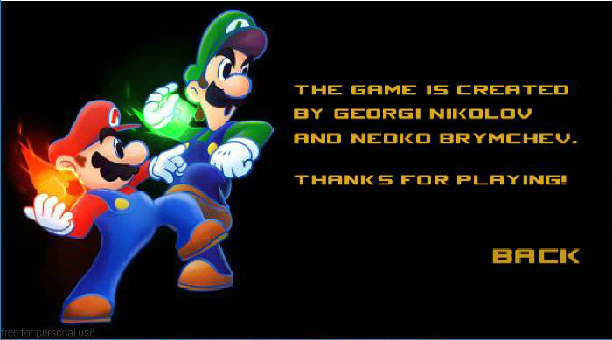
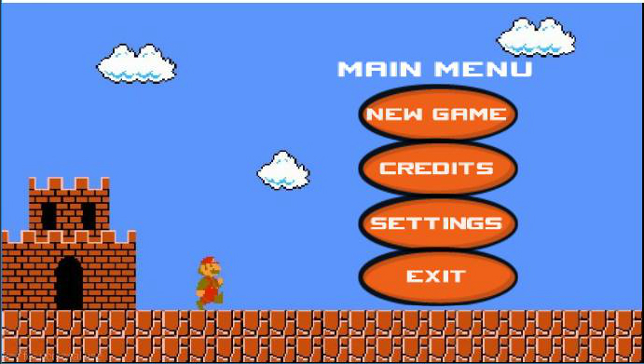
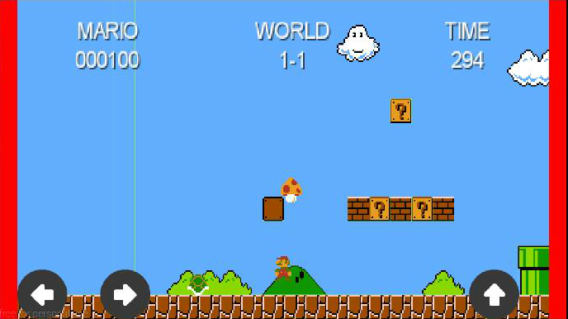
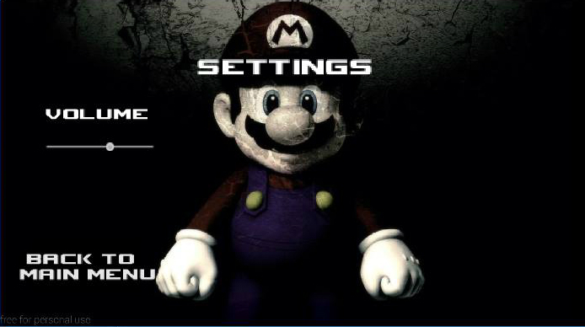
Няколко снимки от играта.

Slide 7
Благодарим за вниманието! ☺
Демо...

